Slide 1
NEUROMONITOROZÁS
A
FÜL-ORR-GÉGE ANESZTÉZIÁBAN
Dr. Loibl Csaba, Ph.D., OF-3
M.I.R.A., 2023. szeptember 29.

Slide 2
Az IONM –
intraoperatív neuromonitorozás története
M.I.R.A., 2023. szeptember 29.

Slide 3
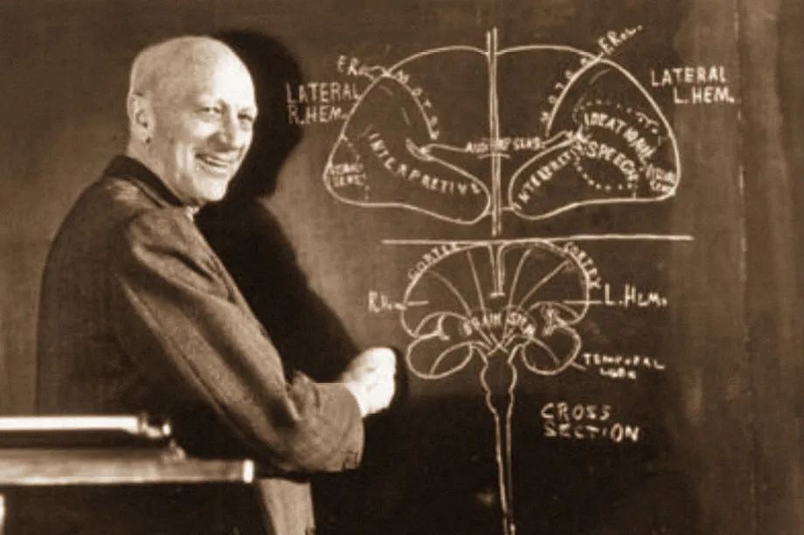
IONM – Intraoperatív neuromonitorozás
Számos diszciplina használja
1930 – as évek: W. Penfield kanadai idegsebész elsőként vizsgálta az IONM szerepét (agykérgi stimuláció) műtét kapcsán
Ezt követően az idegi működés, és az epilepsziás régiók azonosítása céljából intraoperatív kiváltott potenciálok, elektromiográfia, elektrokortikográfia alkalmazása
1960 – as évek: az agyi iszkémia monitorozása EEG használatával szívsebészeti műtétek során
1980 – as évek: a kortikospinális traktus értékelése motoros kiváltott potenciál (MEP) segítségével
Wilder Penfield [1891 - 1976]
Kép forrása: https://www.vox.com/science-and-health/2018/1/26/16932476/wilder-penfield-brain-surgery-epilepsy-google-doodle
3
M.I.R.A., 2023. szeptember 29.
Notes:
Napjainkban számos diszciplina használja, de az IONM története az idegsebészet területéről indul. Wilder Penfield kanadai idegsebész, akit egykor a „legnagyobb élő kanadainak" tartottak, az első ember volt a világon, aki műtét közben vizsgálta az IONM szerepét, helyét. Az 1930-as években epilepszia ellenes műtét során közvetlen agykérgi stimulációt végzett az agykérgi működés helyettesítő tesztjeként. Ez biztosította az első betekintést az emberi agyműködés megfigyelésébe egy öntudatlan emberi alanyon. Penfield később tovább bővítette az idegsebészet módszereit, beleértve az agy számos régiójának funkcióinak feltérképezését.
Ezt követően az idegműködés és az epilepsziás régiók azonosítása érdekében a műtét során kiváltott potenciálokat, elektromiográfiát és elektrokortikográfiát alkalmaztak. Ezeket a technikákat azóta is használják, modern módosításokkal.
Nem sokkal később, az 1960-as évektől, szívműtétek során EEG-t alkalmaztak az agyi iszkémia monitorozására, és ez ma is jó indikátornak bizonyul.
Az érzékszervi és motoros kiváltott potenciálokat szintén alkalmazták a gerincvelő monitorozásában. Az 1980-as években a motoros kiváltott potenciálokat, vagy MEP-eket a kortikospinális traktus értékelésére alkalmazták. Eleinte transzkraniális mágneses stimulációt alkalmaztak az agykéregben, de erről kiderült, hogy nem lehetett kényelmesen elvégezni a műtőben vagy altatott betegeknél.

Slide 4
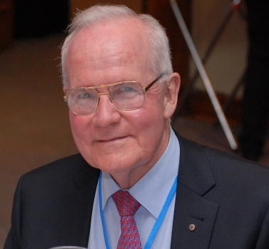
IONM – Intraoperatív neuromonitorozás
Az 1980 – as évek technikai forradalma elősegítette az IONM fejlődését is
IONM-eljárások kiegészültek elektromiográfiával (EMG) és agytörzsi akusztitkus kiváltott potenciálokkal (AEP) - a perifériától a hallókéregig vezető hallási útvonal nyomon követése
D.J. Burke: altatott betegeknél is jól használható neurostimulációs módszer kifejlesztése
Mielőtt a kereskedelmi forgalomban széles körben elterjedtek a szakemberek (orvosok, neurofiziológusok) a saját maguk által készített berendezéseket használták vagy EEG- és EMG készülékeket alakítottak át IONM céljából
Prof. David J. Burke [1944 – ]
Kép forrása: https://aoccn2020.com/faculties.php
3
M.I.R.A., 2023. szeptember 29.
Notes:
1981-re a technika forradalma az IONM fejlődését is elősegítette.
Az IONM-eljárások kiegészültek az elektromiográfiával (EMG) és az agytörzsi akusztikus kiváltott potenciálokkal, amely által a perifériától a koponyaidegekig és a hallókéregig vezető hallási útvonalat nyomon követhetővé vált. Ez lehetővé tette a gerincvelő, az agytörzs, a kéregállomány, és a perifériás idegek intraoperatív funkcionális vizsgálatát.
David Burke ausztrál profefesszor egy olyan elektromos stimulációs módszert fejlesztett ki, amelyet altatott betegeknél is lehetett alkalmazni.
Mielőtt az IONM eszközei a kereskedelmi forgalomban széles körben elterjedtek, az orvosok és a neurofiziológusok saját maguk építettek e célra különböző berendezéseket, vagy az EEG- és EMG-készülékeket alakították át intraoperatív használatra.

Slide 5
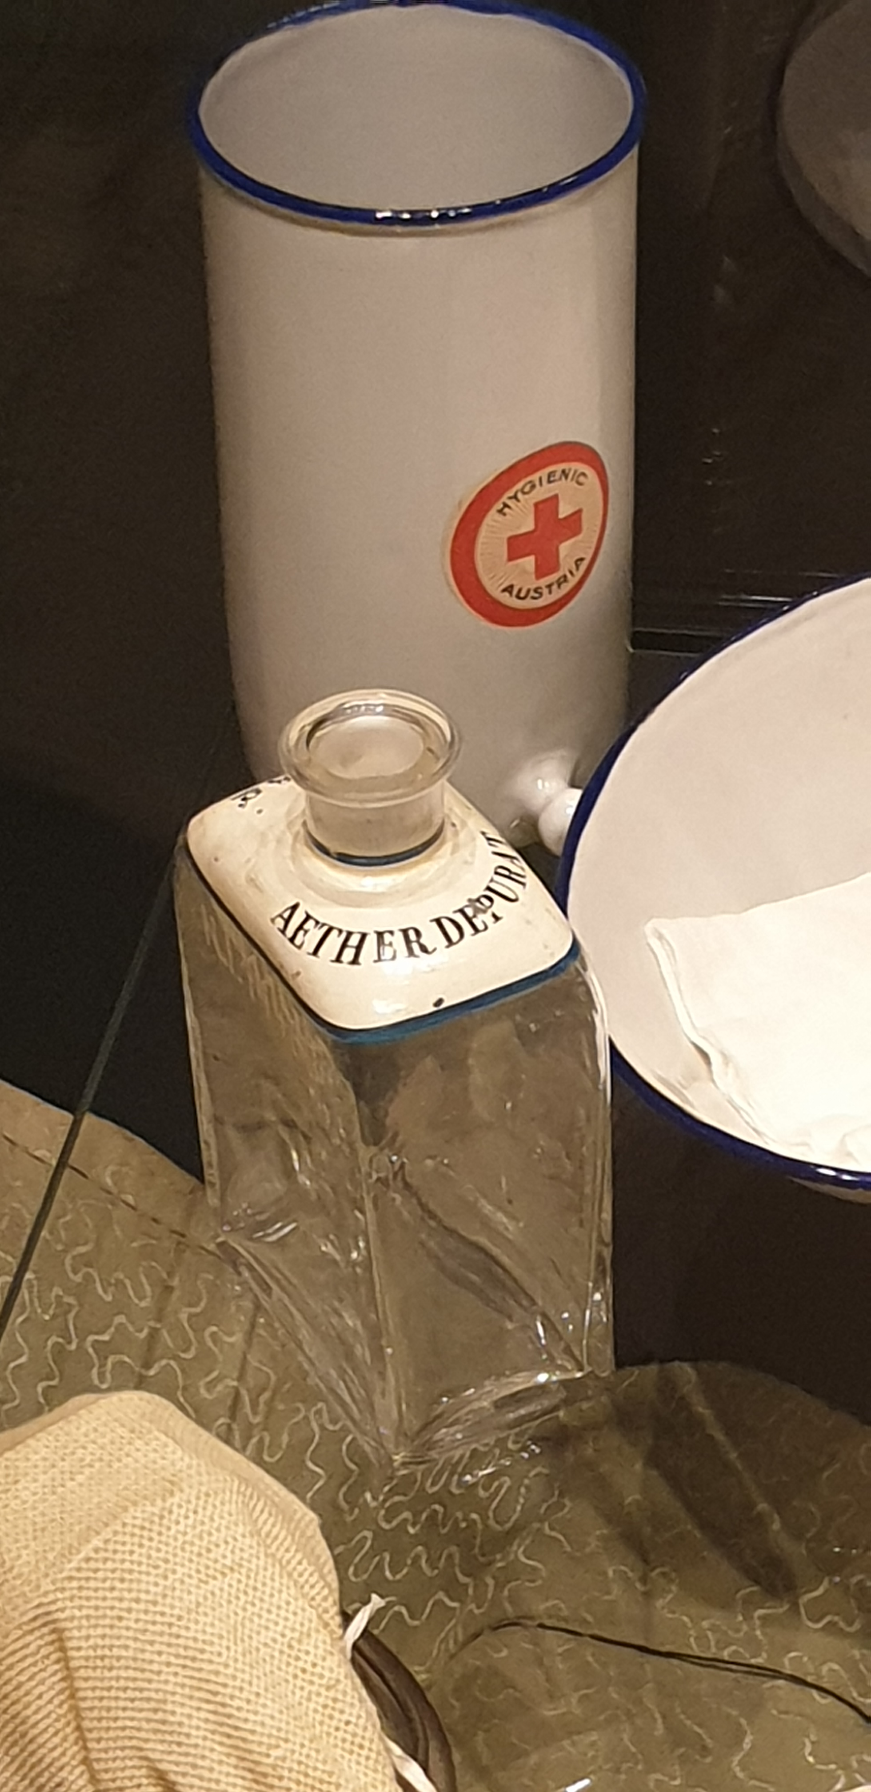
IONM – Intraoperatív neuromonitorozás
Az IONM történelmében kulcsszerepet játszott az aneszteziológia fejlődése is
TIVA az IONM szempontjából a monitorozás legkevésbé akadályozó formájának bizonyult
1990 - es évek: a transzkraniális MEP használatának elterjedése a gerincvelői aktivitás monitorozásában, valamint a posztoperatív motoros deficitek előrejelzésében
A technológia és az informatikai instrumentárium napjainkban is tartó fejlődése lehetővé tette az IONM területén a további előrelépéseket
Kép forrása: saját felvétel – Heeresgeschichtliches Museum, Wien, Österreich
3
M.I.R.A., 2023. szeptember 29.
Notes:
Az IONM történelmében kulcsszerepet játszott az anesztéziológia fejlődése is.
Mint ösmeretes, általános érzéstelenítésben során az altatós orvos által adagolt gyógyszerek az idegi aktivitást, EEG jeleket is befolyásolják, így az IONM-et addig nem lehetett teljes biztonsággal használni a műtőben, amíg nem történt előrelépés az intravénás anesztetikumok területén.
A TIVA a neuromonitorozás szempontjából a monitorozás legkevésbé akadályozó formájának bizonyult.
Az 1990-es években a transzkraniális motoros kiváltott potenciálok népszerű módszerré váltak a gerincvelői aktivitás monitorozására, valamint a posztoperatív motoros deficitek előrejelzésére.
Azóta a technológia és az informatikai instrumentárium fejlődése lehetővé tette az IONM területén a további fejlődését.

Slide 6
Az IONM
a fül – orr – gégészet és
fej – nyaksebészetben
M.I.R.A., 2023. szeptember 29.

Slide 7
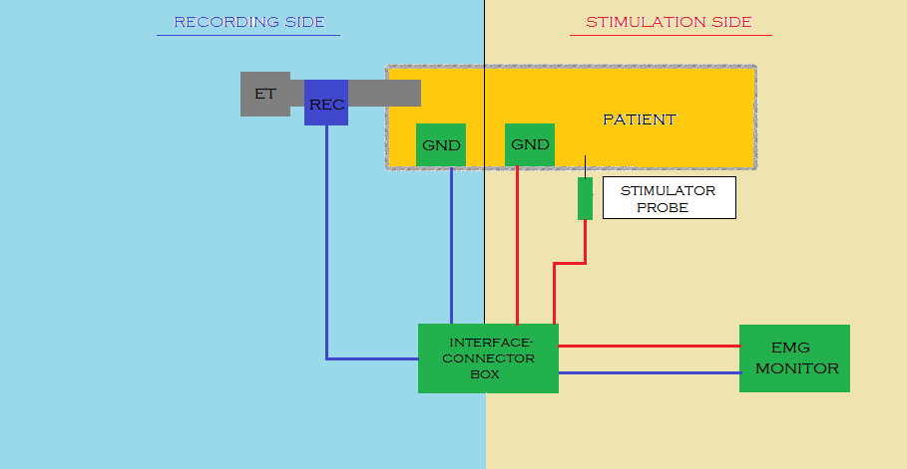
IONM működési elve
Stimuláló elektróda: ideg ingerlése
Érzékelő elektróda: jel érzékelés
Interface: jel továbbítása, majd hangeffektus mellett a monitoron megjelenítése
Előny: folyamatos monitorozás lehetősége
Kép forrása: Cirocchi et al. Cochrane Dabase Systematic Reviews 2016, Issue 12. Art. No.: CD012483]
[Atlas et al. J Anesthesiol Clin Pharmacol. 2013 Jul-Sep; 29(3): 403-04]
M.I.R.A., 2023. szeptember 29.
Notes:
Az ábra a neuromonitorozás elvét mutatja be vázlatosan. A kép baloldala az érzékelő részt (REC - érzékelő elektróda) mutatja a betegen levő földeléssel (GND). A kép jobb oldala a stimulációs oldal, a stimuláló elektróddal (Stimulator Probe), a betegen levő földeléssel (GND), valamint a hozzájuk csatlakozó interface-el és a neuromonitorral.
Az elektromos ingereket az operatőr adja le egy stimuláló elektródon keresztül – ez 0.5 – 2 mAmper-es áramerősségű jeleket jelent.
Az elektromos ingerlés hatására generált idegimpulzusokat az érzékelő elektróda egy interface részen keresztül a monitor irányába továbbítja.
Sikeres ingerlés esetén a hang effekt mellett sinusoid görbe jelenik meg a monitoron, egyre alacsonyabb áramerősségű ingereket alkalmazásakor is – átlag: 0.4 mA (IQ: 0.1 – 0.85 mA). Szupramaximális inger 1mA.
Az idegmonitorozás előnye, hogy a megjelenített biofizikai paramétereken amplitudó, ingerküszöb, latencia, folyamatos monitorozásra is lehetőség nyílik. Így az esetleges idegsérülés hamarabb észlelhető.

Slide 8
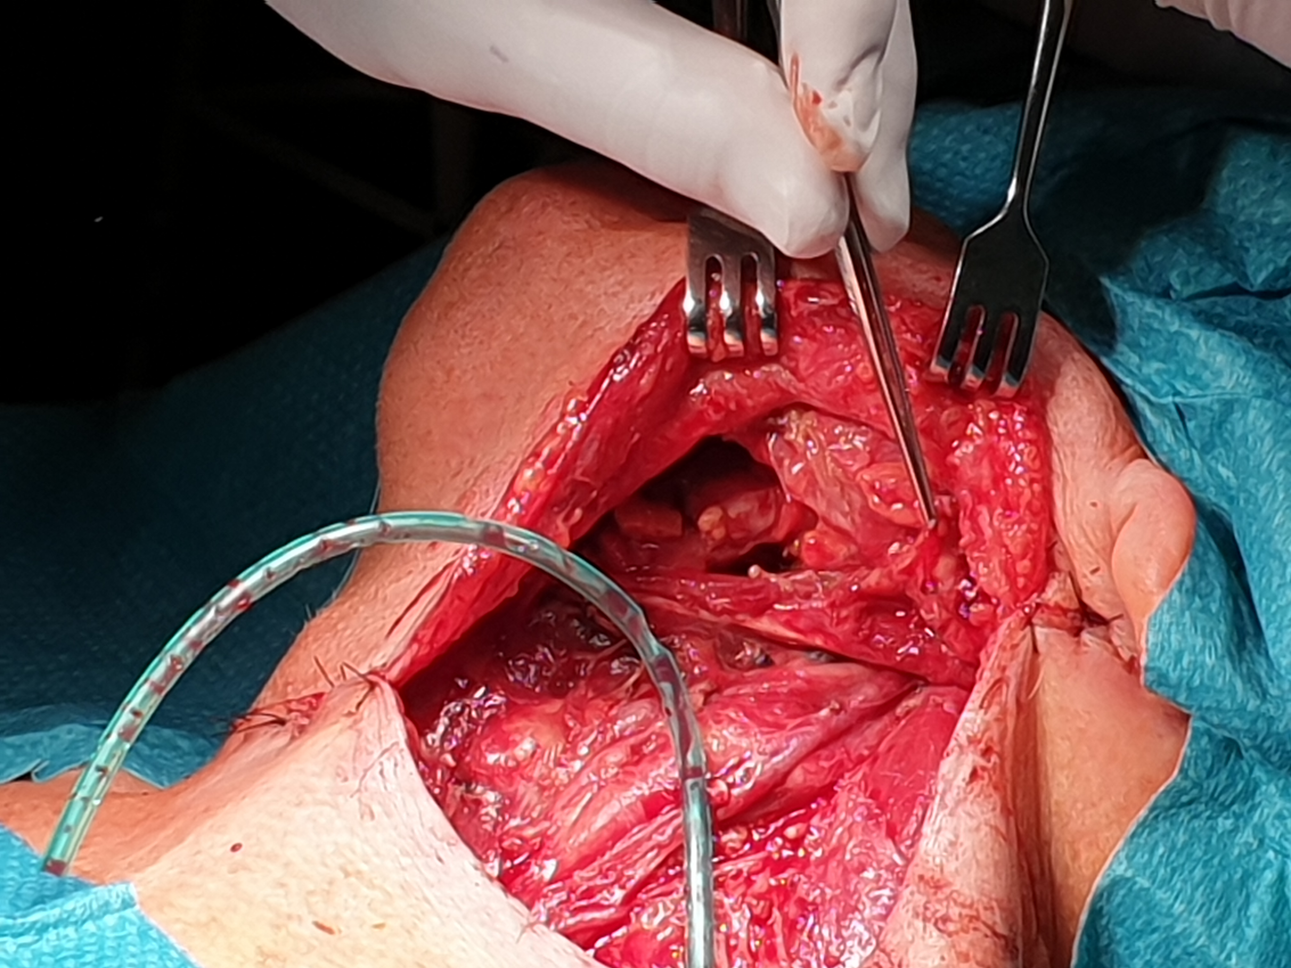
IONM lehetséges fül – orr- gégészeti és fej – nyaksebészeti műtéti alkalmazásai
Cochlearis implantáció (CI)
Hemithyroidectomia
Nyaki biopszia
Nyaki blokkdisszekció (ND)
Parathyroidectomia
Részleges laryngectomia
Substernalis golyva
Thyroidectomia
stb.
[Cernea CR, et al. Curr Opin Otolaryngol Head Neck Surg. 2012;20:125–129.]
Kép forrása: saját felvétel
M.I.R.A., 2023. szeptember 29.

Slide 9
IONM intraoperatív alkalmazásával kapcsolatos szempontok a fül – orr- gégészeti és fej – nyaksebészeti műtéteknél
IONM során:
az idegek azonosítása elektródával
az idegi válasz mérése
az elektromos jel átalakítása akusztikus jellé
Cél: az idegek lokalizációjának megkönnyítése, valamint az intraoperatív sérülés megelőzése
Ideg integritásának védelmén túl egyéb lehetséges előnyök:
a beteg anesztézia alatti mozgására való figyelmeztetése
a műtéti idő csökkentése
tapasztalat javítása a sebészi oldalról
[K Casano, et al. Otolaryngology–Head and Neck Surgery 2020; 13 (3): 572 – 76.]
M.I.R.A., 2023. szeptember 29.
[Kuryga D, et al. Archives of Medical Science 2021; 17(5): 1294–1302.]

Slide 10
IONM intraoperatív alkalmazásával kapcsolatos szempontok a fül – orr- gégészeti és fej – nyaksebészeti műtéteknél
A fül – orr – gégészeti oldalról fontos szempontok mellett az aneszteziológiai szolgálat szempontjai
Inhalációs anesztetikum vs. TIVA alkalmazása
Li, és mtsai: pajzsmirigy műtét (n = 40 fő), intravénás & inhalációs anesztetikum (S csoport) vs.
TIVA (P csoport) használata
Az első pozitív EMG jel észleléséig eltelt idő szignifikánsan hosszabb volt az S csoportban (medián érték: 41 sec [IQR: 37.5-49.3 sec]), mint a P csoportban (medián érték: 37 sec [IQR: 33.3-41.5 sec], p = 0.028). A P csoport minden betegénél pozitív EMG jel volt a kezdeti monitorozáskor, míg az S csoportban 8 betegénél (40%) nem volt észlelhető. A pozitív EMG-jelek aránya a kezdeti monitorozáskor szignifikánsan magasabb volt a P csoportban, mint az S csoportban (p = 0.006)
[Li X, et al. Otolaryngology–Head and Neck Surgery 2020; 162 (6): 853 – 59.]
M.I.R.A., 2023. szeptember 29.

Slide 11
IONM intraoperatív alkalmazásával kapcsolatos szempontok a fül – orr- gégészeti és fej – nyaksebészeti műtéteknél
Cernea, és mtsai:
a vizsgálatok sok ellentmondást tartalmaznak (…)
egyes szerzők véleménye: IONM alkalmazása arányosan nem csökkenti kevésbé a n. laryngeus inferior bénulásának esélyét pajzsmirigy műtéteknél
más szerzők: csak kiválasztott esetekben és nagyon speciális helyzetekben látják indokoltnak alkalmazását
megint más szerzők: neuromonitorozás rutinszerű alkalmazása mellett érvelnek minden pajzsmirigy műtétnél
[Cernea CR, et al. Curr Opin Otolaryngol Head Neck Surg. 2012;20:125–129.]
M.I.R.A., 2023. szeptember 29.

Slide 12
IONM intraoperatív alkalmazásával kapcsolatos szempontok a fül – orr- gégészeti és fej – nyaksebészeti műtéteknél
Dionigi, és mtsai:
olaszországi adatok
az IONM-t nem használó pajzsmirigy műtét átlagosan: 3.400 EUR, ennek költségtényezői a fogyóeszközök (25%), a műtő (16%) és a személyzet (14%), illetve egyéb (45%) teszik ki
IONM-mel végzett pajzsmirigy műtét átlagosan: 3700 EUR
pajzsmirigy műtéteknél a kórházi költségeket 5-8%-al növeli az IONM használata
[Dionigi G, et al. World J Surg. 2012;36:748–754.]
M.I.R.A., 2023. szeptember 29.

Slide 13
IONM intraoperatív alkalmazásával kapcsolatos szempontok a fül – orr- gégészeti és fej – nyaksebészeti műtéteknél
Pisanu A, és mtsai:
nem volt statisztikailag szignifikáns különbség a n. laryngeus inferior bénulás előfordulási gyakoriságában pajzsmirigy műtéteknél – IONM használat vs. az ideg direkt vizualizálása
az eredményeket azonban óvatosan kell értékelni, mivel főként nem randomizált vizsgálatokból származó adatokon alapultak
további vizsgálatok szükségességét javasolta (…)
M.I.R.A., 2023. szeptember 29.
[Pisanu A, et al.. Journal of Surgical Research Volume 188, Issue 1, 1 May 2014, Pages 152-161].
Notes:
További vizsgálatok szükségességét javasolta beleértve a multicentrikus, prospektív, randomizált, szigorú standardizálási kritériumokon alapuló vizsgálatokat, és az ezt követő klaszteres metaanalízist, hogy az érdeklődésre számot tartó eredményeket ellenőrizni lehessen

Slide 14
IONM intraoperatív alkalmazásával kapcsolatos szempontok a fül – orr- gégészeti és fej – nyaksebészeti műtéteknél
Cirocchi A, és mtsai:
pajzsmirigy műtétek
5 darab randomizált, kontroll vizsgálat adatai; 1558 fő betegállomány (781 főnél IONM történt, 777 főnél csak az ideg direkt vizualizálása)
a szerzők nem találtak a vizsgálat idején meggyőző bizonyítékot arra, hogy az IONM bármelyik mért eredmény tekintetében jobb vagy rosszabb lenne, mint a kizárólag az ideg direkt vizualizálása
[Cirocchi R, et al. Cochrane Database of Systematic Reviews Version published: 19 January 2019, https://doi.org/10.1002/14651858.CD012483.pub2]
M.I.R.A., 2023. szeptember 29.

Slide 15
Az IONM szerepe
a
pajzsmirigy sebészetében
M.I.R.A., 2023. szeptember 29.

Slide 16
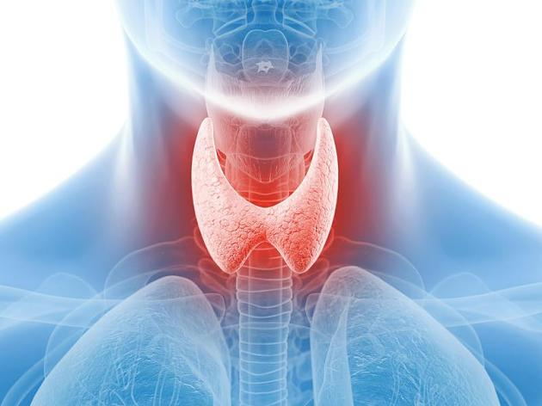
Pajzsmirigy műtétek
Egyik leggyakrabban végzett endokrin sebészeti beavatkozás
[Cohen et al. Otolaryngol Head Neck Surg 2012; 147: 1099-1107]
Indikációk:
Basedow / Graves – betegség
Trachea obstrukciót okozó / substernalis struma
Thyreotoxicosis
Tumorsebészeti beavatkozás (anaplasticus-, follicularis-, medullaris-, papillaris pajzsmirigy rák, lymphoma, metastasis)
[Haugen et al. Thyroid 2016; 26:1]
Több féle műtéti típus: hemithyroidectomia, subtotalis-, részleges-, near total thyroidectomia, total thyroidectomia, Hartley-Dunhill műtét
[Mathur et al. Current Procedures: Surgery. 2010]
M.I.R.A., 2023. szeptember 29.
Notes:
A pajzsmirigy műtétek az egyik leggyakrabban végzett endokrin sebészeti beavatkozás. Az Amerikai Egyesült Államokban egyedül mintegy 118.000 – 166.000 beteget operálnak valamilyen benignus vagy malignus pajzsmirigy betegség kapcsán
A műtét alapjául a Basedow/Graves betegség, obstrukciót okozó vagy substernalis strúma, thyreotoxicosis vagy valamilyen tumorsebészeti beavatkozás szerepelnek.
Sebészeti szempontból hemithyroidectomia, subtotalis-, részleges-, near total thyroidectomia, total thyroidectomia, Hartley-Dunhill műtét szerepelhetnek.

Slide 17
Pajzsmirigy műtétek preoperatív ellátása
Preoperatív hangszalag vizsgálat ajánlott:
(AHNS alapján)
rekedtség vagy a hangszín megváltozása
nyaki és/vagy mediastinalis műtét az anamnézisben
pajzsmirigyen kívüli posterior irányú tumor terjedés
centrális compartmentben vagy a jugularis nyirokcsomó láncolatában terjedelmes nyirokcsomó szaporulat
[Sinclair et al. AHNS Consensus Statement Head Neck 2016; 38: 811]
M.I.R.A., 2023. szeptember 29.
Notes:
Az Amerikai Fej-Nyak Sebészeti Társaság legutóbbi, 2016-os, ajánlása alapján a hangszalag vizsgálata ajánlott, műtéti típustól függetlenül:
rekedtség vagy a hangszín megváltozása,
nyaki és/vagy mediastinalis műtét az anamnézisben,
pajzsmirigyen kívüli posterior irányú tumor terjedés,
centrális compartmentben vagy a jugularis nyirokcsomó láncolatában terjedelmes nyirokcsomó szaporulat esetén.

Slide 18
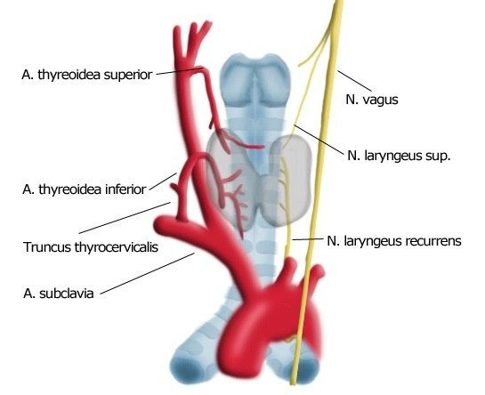
N. laryngeus inferior bénulás
Előfordulása:
0.4 – 3.9 %-ban átmeneti
3.6% -ban végleges
[Julien et al. European Annals of Otorhinolarnygology, Head and Neck diseases (2012) 129; 69 – 76]
Idegsérülés lehetséges okai:
mechanikus ártalom (ligáció, vongálás)
hőhatás
iszkémia
gyulladás
ödéma
[Snyder et al. J Am Coll Surg 2008; 206; 123 – 30]
Idegsérülésre predisponál:
sebészeti tényezők
anatómiai tényezők
operatőr kevesebb tapasztalata
[Dralle et al. Surgery 2004; 136(6); 1310 – 22]
M.I.R.A., 2023. szeptember 29.
Notes:
Az idegsérülésre predisponáló tényezők között magával a műtéttel összefüggő okok, kiterjeszett műtét, reoperációk vagy vérzéses szövődmények szerepelnek. Ugyancsak idegsérüléshez vezethetnek olyan anatomiai okok, mint a korábbi nyaki sugárkezelés vagy az ideg lefutásának variánsai.
Irodalmi források predisponáló tényezőként említik meg a kevesebb gyakorlattal bíró operatőrt is, mint lehetséges forrást.

Slide 19
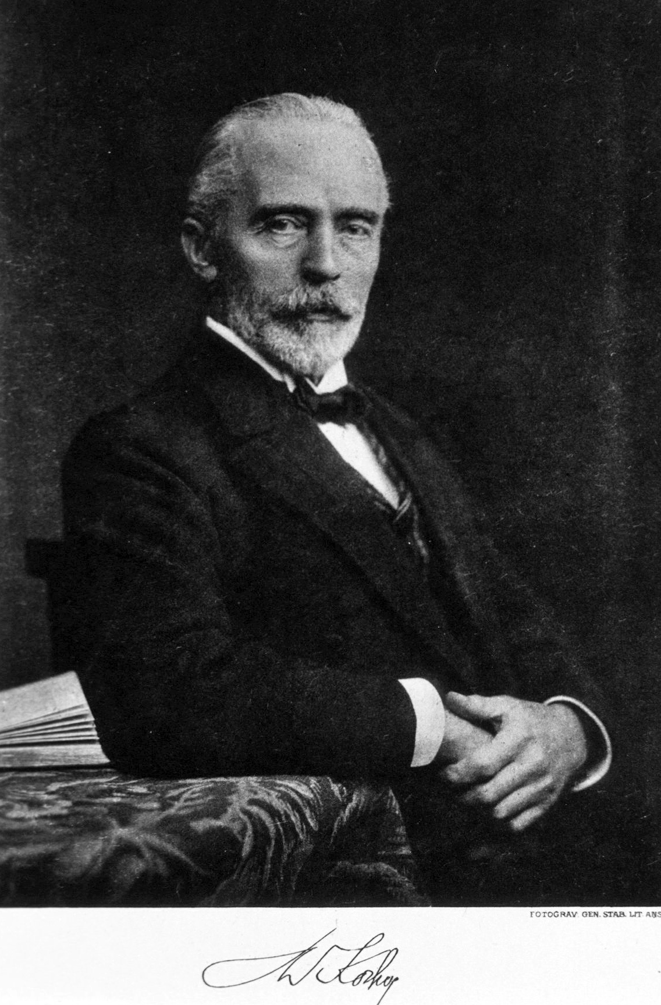
A n. laryngeus inferior azonosításának lehetőségei
Gold standard: direkt vizualizálás
[Vieni et al. Ann Ital Chir. 2005 Jan-Feb;76(1):5-7]
Korábbi technikák:
[Marcus et al. Laryngoscope (2003) 113: 356-61]
direkt módszerek (laryngoscopia, mm. vocales-ok ingerlése)
felszíni elektródák alkalmazása
endotrachealis tubushoz csatlakoztatott elektródák
hátrány: malpozíció lehetősége
Intraoperatív neuromonitorozás (IONM)
[Tomoda et al. World J Surg (2006) 30: 1230-33]
[Chen Lu et al. World J Surg (2008) 32: 1935 – 39]
Notes:
Korábbi monitorozási technikák voltak pl. a direkt laryngoscopiával vagy a lig. cricothyroideumon átvezetett tű elektródákkal a mm. vocalesek ingerlése, a cricoid porc mögött területtel szembeni felszíni elektródák alkalmazása, vagy pl. az endotrachealis tubushoz csatlakoztatott elektródák segítségével elektromos ingerlés kiváltása, és az a kiváltott válasz vizsgálata.
Ezen technikák hátránya több-kevésbé bonyolult kivitelezése mellett a beteg nyakának hátrahajtásával és pozicionálásával a malpozíció lehetősége.

Slide 20
IONM esetismertetés
M.I.R.A., 2023. szeptember 29.

Slide 21
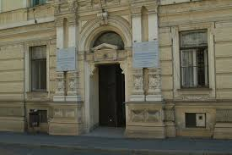
Esetismertetés
14 éves kishölgy jobb oldali pajzsmirigy lobectomia céljából felvétel a PTE KK Fül-Orr-Gégészeti és Fej-Nyaksebészeti Klinikára
ASA: 1
Premedikáció a tervezett anesztézia indukciója előtt 40 perccel: per os 3.75 mg midazolam
Indukciót megelőzően: 20G PVK, rutin monitorozási eszközök
Indukció kapcsán adott gyógyszerek: iv. 4 mg dexamethasone, 100 ug fentanyl, 150 mg propofol,
valamint 30 mg atracurium
Emeltszintű légútbiztosításhoz „NIM TriVantage EMG ETT”® (7.0#) (Medtronic Xomed Inc.)
NMT: 20.5 cm-nél, középvonalban rögzítve; MP: 1, Cook: 1 viszonyok mellett
Neuromonitorozás: „NIM Monitor 3.0” ® idegmonitor
M.I.R.A., 2023. szeptember 29.

Slide 22
A neuromonitoros tubus (NMT) működési elve
Stimuláló elektróda: szegycsonton vagy a vállakon
Érzékelő elektróda: COETT-ben a jel érzékelése
Interface: jel továbbítása, majd hangeffektus mellett a monitoron megjelenítése
Előny: folyamatos monitorozás lehetősége
Op. végén valódi negatív eredmény: negatív jel + direkt laringoszkópia
Kép forrása: Cirocchi et al. Cochrane Dabase Systematic Reviews 2016, Issue 12. Art. No.: CD012483]
M.I.R.A., 2023. szeptember 29.
[Atlas et al. J Anesthesiol Clin Pharmacol. 2013 Jul-Sep; 29(3): 403-04]
Notes:
Az ábra a neuromonitorozás elvét mutatja be vázlatosan. A kép baloldala az érzékelő részt (REC - érzékelő elektróda) mutatja a betegen levő földeléssel (GND). A kép jobb oldala a stimulációs oldal, a stimuláló elektróddal (Stimulator Probe), a betegen levő földeléssel (GND), valamint a hozzájuk csatlakozó interface-el és a neuromonitorral.
A stimuláló elektródákat a szegycsontra vagy a vállakon helyezik el, az elektromos ingerlést érzékelő elektróda az endotrachealis tubusban foglal helyet.
Elsőként a kipreparálás és az erek lekötése után a n.vagus stimulálásával ellenőrzik, hogy a neuromonitorozás megfelelően működik-e, ezt a n. laryngeus recurrens direkt vizualizációja és stimulációja követi. Az elektromos ingereket az operatőr adja le egy stimuláló elektródon keresztül – ez 0.5 – 2 mAmper-es áramerősségű jeleket jelent.
Az elektromos ingerlés hatására generált idegimpulzusokat a tubusban levő elektróda érzékeli, majd az interface részen keresztül a monitor irányába továbbítja.
Sikeres ingerlés esetén, amelyet a hangszalagok mozgása jelez, a hang effekt mellett sinusoid görbe jelenik meg a monitoron, egyre alacsonyabb áramerősségű ingereket alkalmazásakor is – átlag: 0.4 mA (IQ: 0.1 – 0.85 mA). Szupramaximális inger 1mA.
Az idegmonitorozás előnye, hogy a megjelenített biofizikai paramétereken amplitudó, ingerküszöb, latencia, folyamatos monitorozásra is lehetőség nyílik. Így az esetleges idegsérülés hamarabb észlelhető.
A műtét végén valódi negatív eredményről, azaz az idegsérülés kizárható, ha az ingerlést követően észlelt normál jel mellett azt a direkt larinogszkópia is megerősíti.

Slide 23
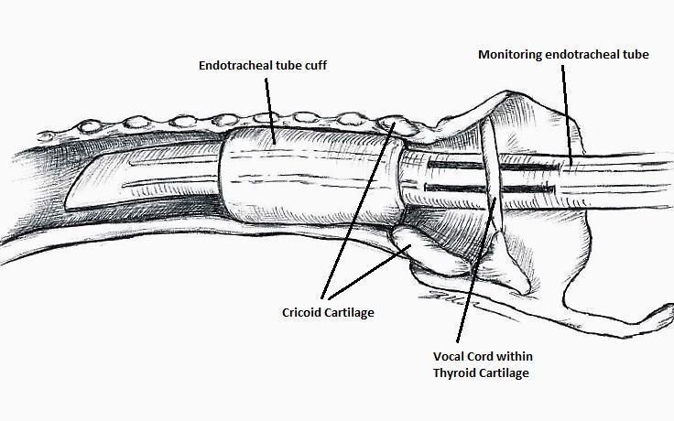
A neuromonitoros tubus (NMT) működési elve
Az endotrachealis tubus felszíni elektródáinak rögzítése a hangszalagok szintjében
Az ideg ingerlése által generált elektromos jel átalakítása
Potenciálok rögzítése
N. laryngeus inferior ingerlése az ún. intermittáló technikával
[Cirocchi et al. Cochrane Dabase Systematic Reviews 2016, Issue 12. Art. No.: CD012483]
M.I.R.A., 2023. szeptember 29.
Notes:
A neuromonitorozás céljára kifejlesztett NIM TriVantage EMG endotrachealis tubus tehát egy olyan tubus, amelynek a a felszínén színkódolt elektródok helyezkednek el, ezek látják el az érzékelő elektród szerepét.
Intubáláskor a tubus felszíni elektródjai kell, hogy érintkezzenek a hangszalagokkal.
A tubus bevezetésekor szem kontroll és direkt laryngoscopia mellett javasolják a fiberoscopos kontrollt a tubus pozíciójának korrekt ellenőrzéséhez.
Az ingerlés hatására, amelyet az operatőr által használ, steril transzducer segítségével történik, az ideg által generált elektromos jeleket, illetve a potenciál változásokat rögzíti és konvertálja, az interface-n keresztül látható-hallható jelekké.
Az ingerlés megszakított jellegű, kezdeti értékei általában 1mA áramerősség, 4Hz-es frekvencia, és kb. 100 msec-os impulzus idő.
A hangszalagok látható mozgásán túl tehát a kiváltott izomválasz a m. cricoarytenoideus posterior kontrakciója

Slide 24
NMT és IONM intraoperatív alkalmazásával kapcsolatos szempontok pajzsmirigy műtéteknél
Módszerei: intermittálóan (I-IONM) vagy folyamatosan (C-IONM)
NMT-vel végzett I-IONM:
értékes információt nyújt pajzsmirigy műtétek esetén
legtöbb technikai probléma: a felületelektród-alapú NMT elektródáinak és a hangszalagok nem megfelelő érintkezésével kapcsolatos
egyéb lehetőségek: a pajzsmirigy- vagy a hátsó cricoarytenoid izmon (PCA) alkalmazott tűelektródák, a PCA-ra alkalmazott felületi elektródák, stb.
invazivitásuk ellenére nagyobb EMG amplitúdókat rögzítenek, és az amplitudó változások is kisebbek mint a csőelektródák esetén
NMT-vel végzett C-IONM:
egy további stimuláló elektródát alkalmazása a nervus vagus-on, miután az ideget körkörösen kipreparálták
a gégeadductor reflex CIONM-et (LAR-CIONM) alkalmazták, amely a LAR ív szenzoros, centrális és motoros komponenseit használja
a LAR aktivációja: a gége bemenet lezárása a kétoldali hangszalag-összehúzódás révén
a LAR C-IONM során a felületelektród-alapú NMT egyik oldaláról egy elektróda ad ingerületet, és a LAR amplitúdóválasza a hangszalagon a műtéti oldalon követhető
=
[Loibl, et al. Clinical Hemorheology and Microcirculation. 2021; 77(1):17-26]
M.I.R.A., 2023. szeptember 29.
[Aygun N, et al. The Medical Bulletin of Sisli Etfal Hospital 2021;55(3):273–285.]
Notes:
NMT-vel intermittálóan végzett IONM értékes információt nyújt pajzsmirigy műtétek esetén. Korlátokat a stimuláló és az érzékelő elektródák jelentik, melyekből a legtöbb technikai probléma is adódik: a felületelektród-alapú NMT elektródái és a hangszalagok nem megfelelő érintkezése.
Napjainkban a különböző rögzítő elektródák hatékonyságát vizsgálják. Az ETT-elektródákhoz hasonlóan biztonságos felvételek készíthetők az olyan rögzítő elektródákkal, mint a pajzsmirigy- vagy a hátsó cricoarytenoid izomra (PCA) alkalmazott tűelektródák, a PCA-ra alkalmazott felületi elektródák, valamint a légcsőporcra vagy a bőrre alkalmazott tű- vagy ragasztóelektródák. invazivitásuk ellenére a tűelektródák nagyobb elektromiográfiás (EMG) amplitúdókat rögzítenek, mint a csőelektródák. A ragasztófelületi elektródák biztonságos EMG-felvételeket készítenek, bár ezen elektródák amplitúdói általában alacsonyabbak, mint a csőelektródáké. Ezeket a különböző típusú elektródákat kevésbé befolyásolják a légcsővel végzett manipulációk, és az amplitúdóváltozások kisebbek a csőelektródákhoz képest.
A LAR ív szenzoros, centrális és motoros komponenseit használja, amely egy automatikus, primitív agytörzsi reflex, amely a légcső-nyelőcsőfát védi az idegen test aspirációjától. A LAR afferens pályája a gége nyálkahártyáját a gégefőideg belső ágán keresztül kommunikálja az agytörzzsel, az efferens pálya pedig a gégefőidegen keresztül jut el a gégefőhöz. A LAR aktivációjának teljes eredménye a gége bejáratának lezárása a kétoldali hangszalag-összehúzódás révén.
A LAR-CIONM során a felületelektród-alapú ETT egyik oldaláról egy elektróda ad ingerületet, és a LAR amplitúdóválaszát a hangszálon a műtéti oldalon követjük.

Slide 25
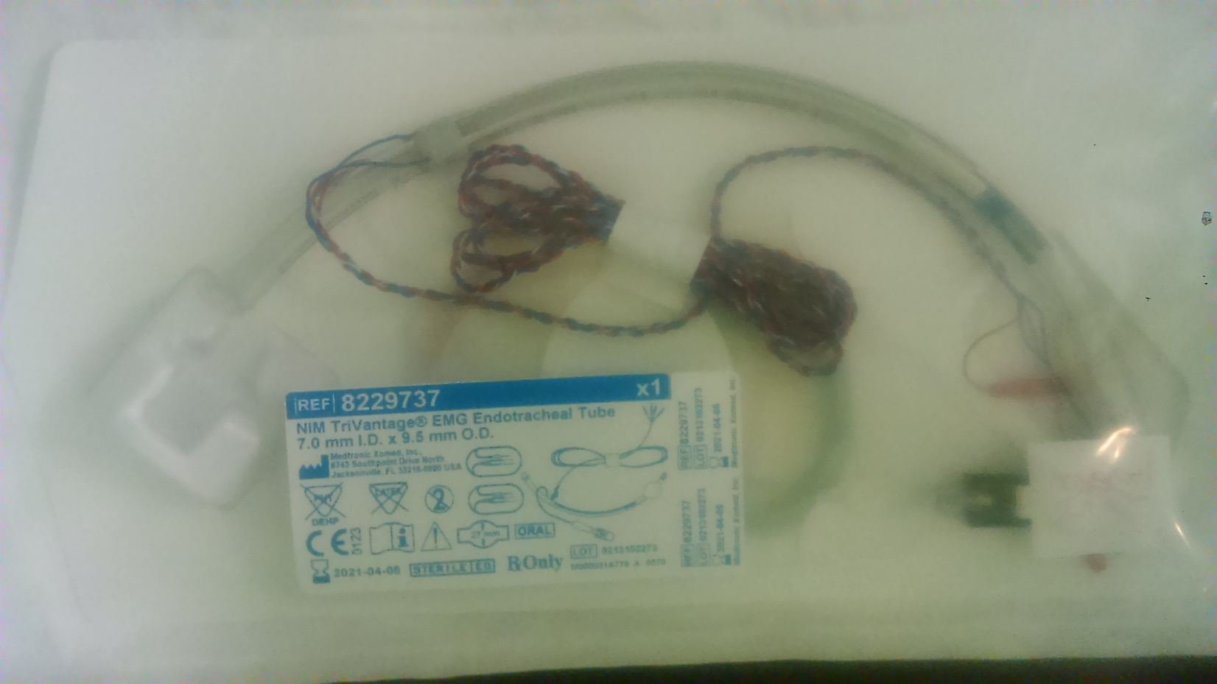
„NIM TriVantage EMG ETT”® (Medtronic Xomed Inc.) endotrachealis tubus
Kép forrása: saját felvétel
M.I.R.A., 2023. szeptember 29.

Slide 26
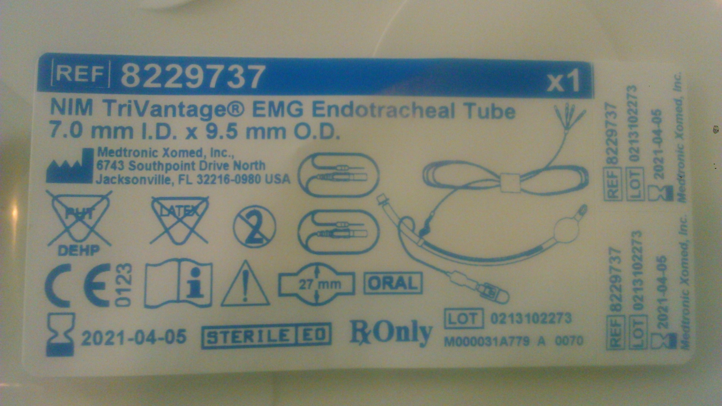
„NIM TriVantage EMG ETT”® (Medtronic Xomed Inc.)
endotrachealis tubus
Kép forrása: saját felvétel
M.I.R.A., 2023. szeptember 29.

Slide 27
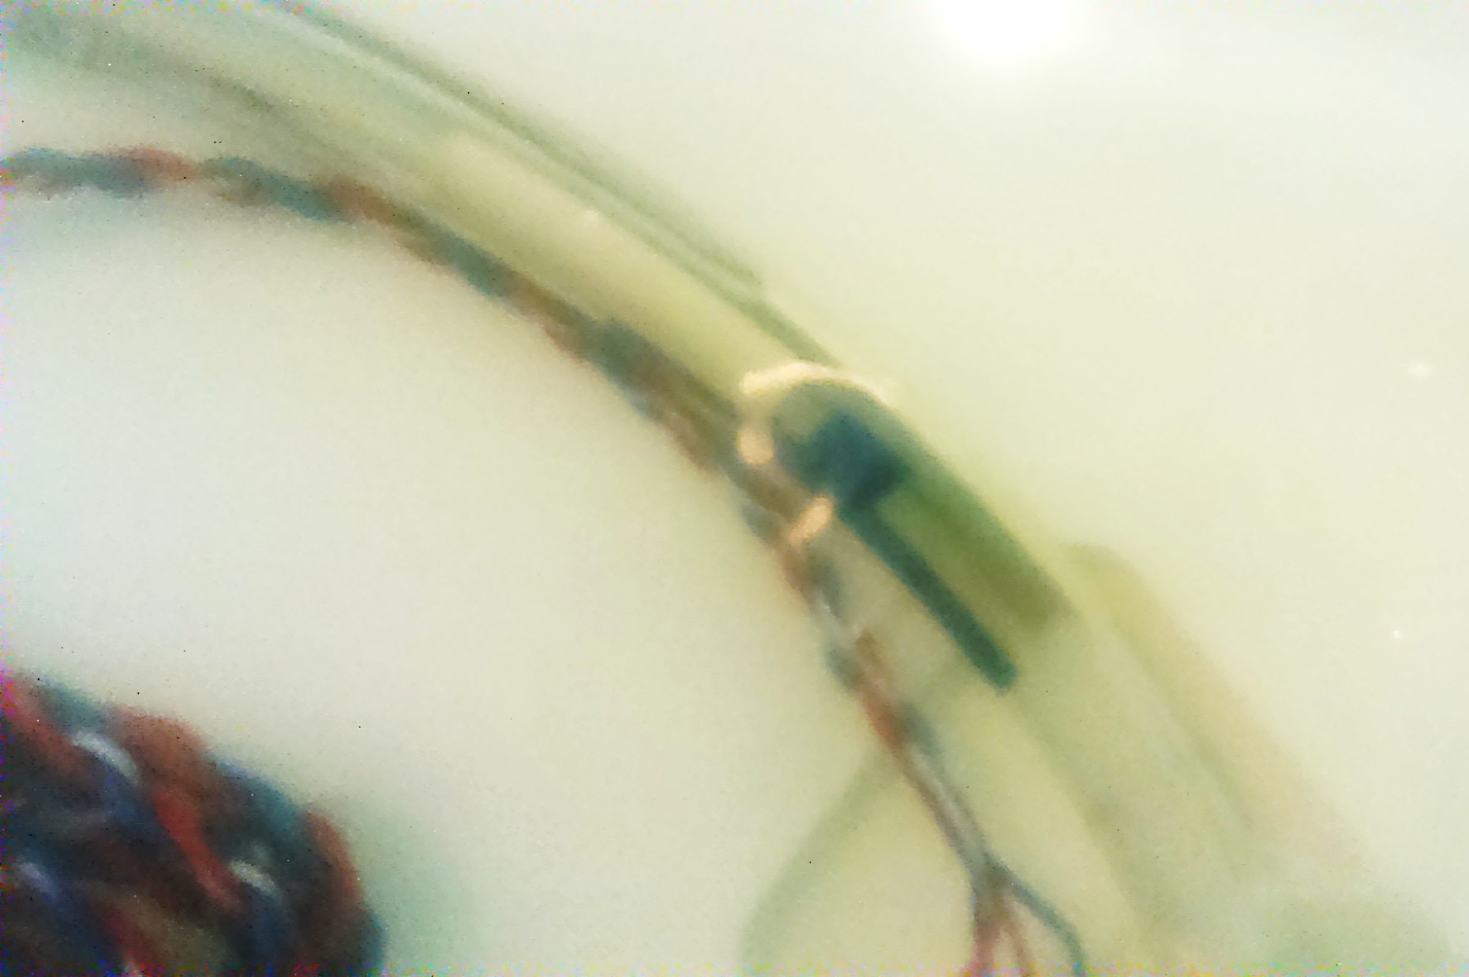
„NIM TriVantage EMG ETT”® (Medtronic Xomed Inc.)
endotrachealis tubus
M.I.R.A., 2023. szeptember 29.
Kép forrása: saját felvétel

Slide 28
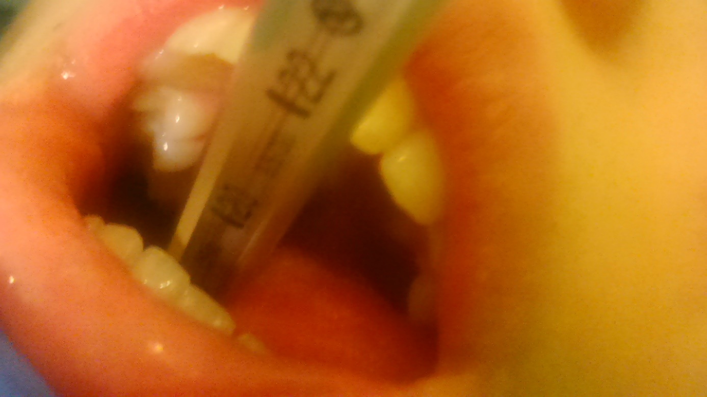
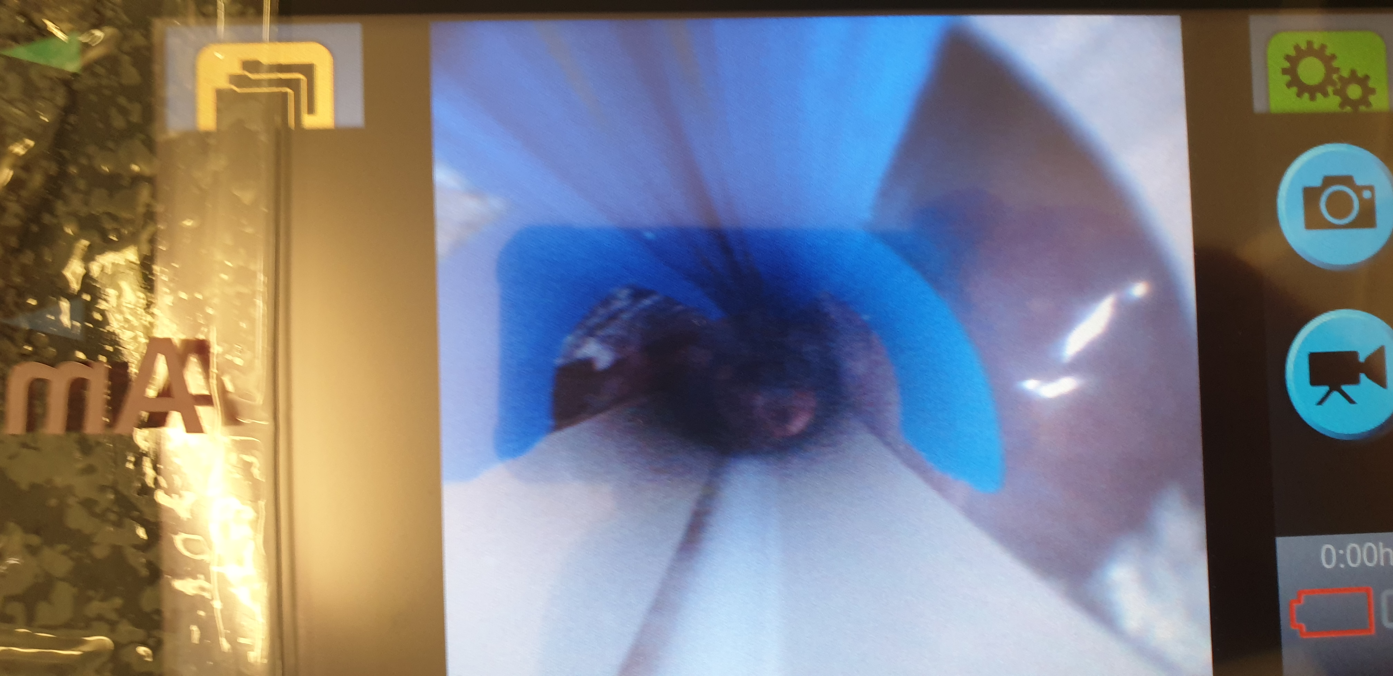
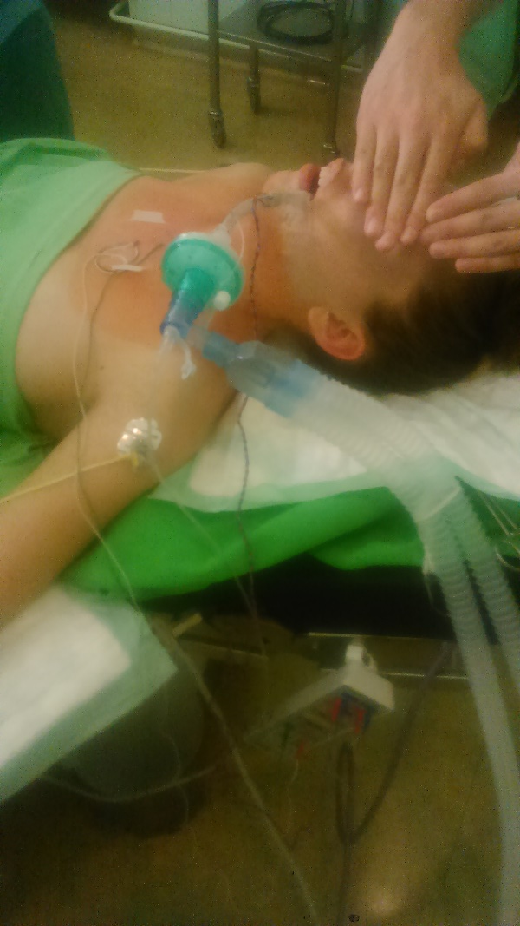
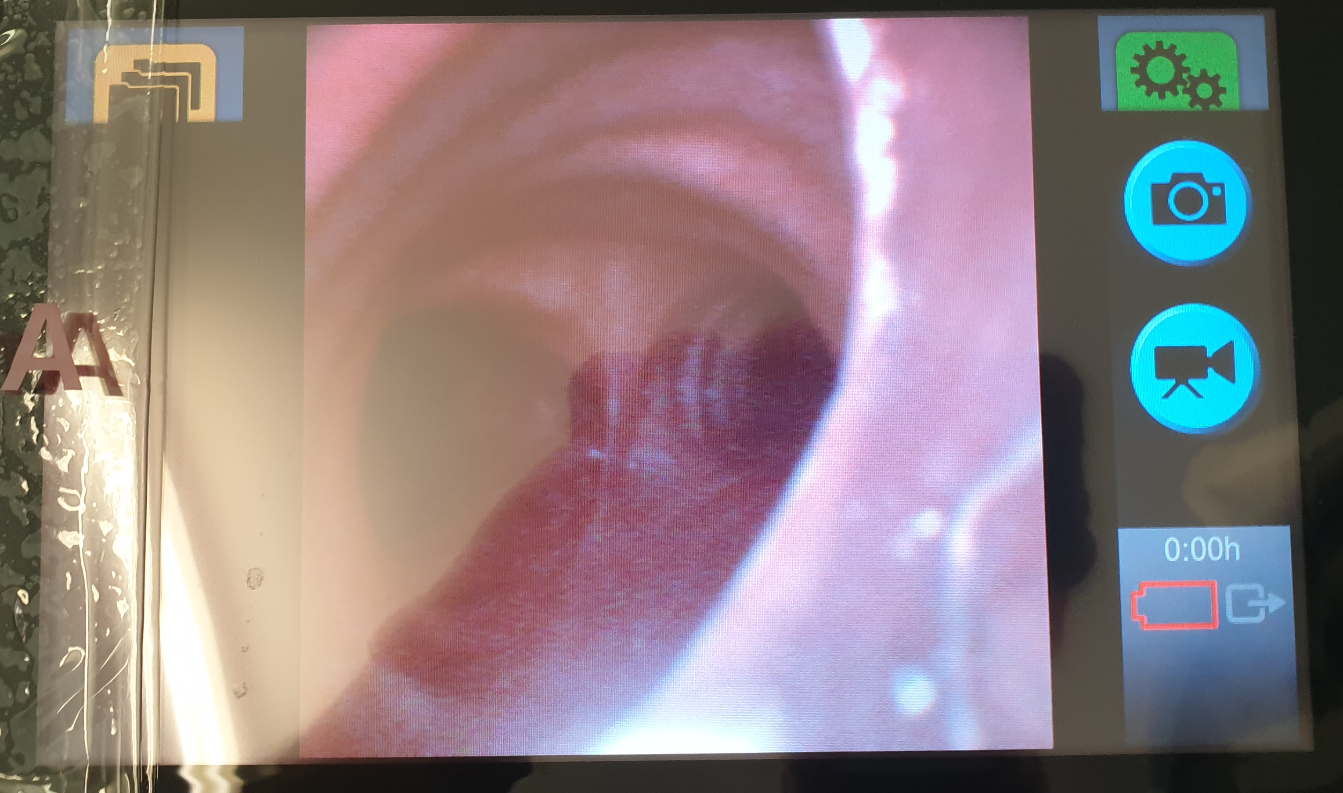
Beteg fektetése és a NMT pozíciója
NMT érzékelő része (REC)
Kép forrása: saját felvétel
Képek forrásai: saját felvételek
NMT a középvonalban
M.I.R.A., 2023. szeptember 29.
Főhörgők oszlása

Slide 29
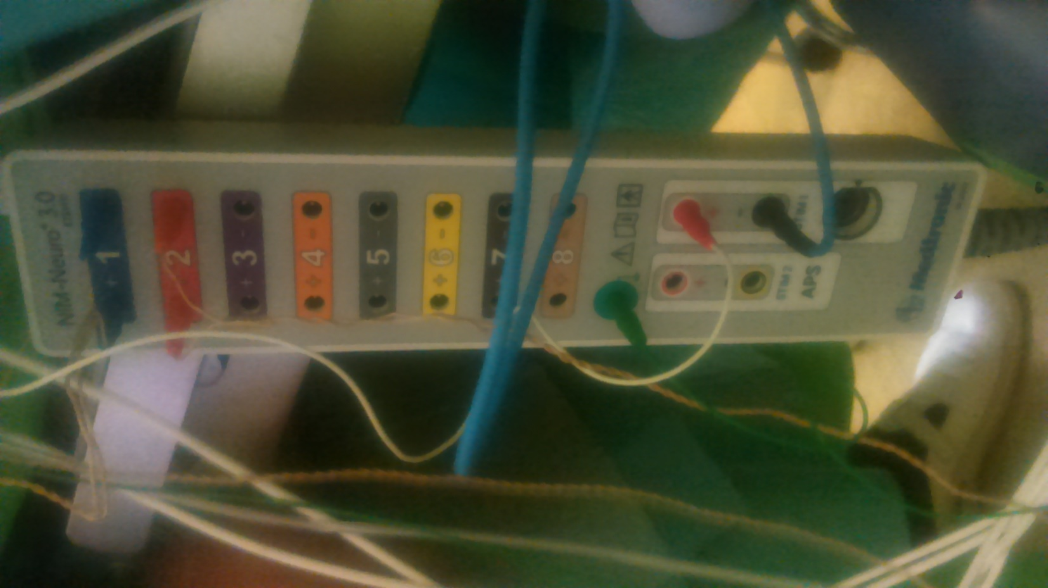
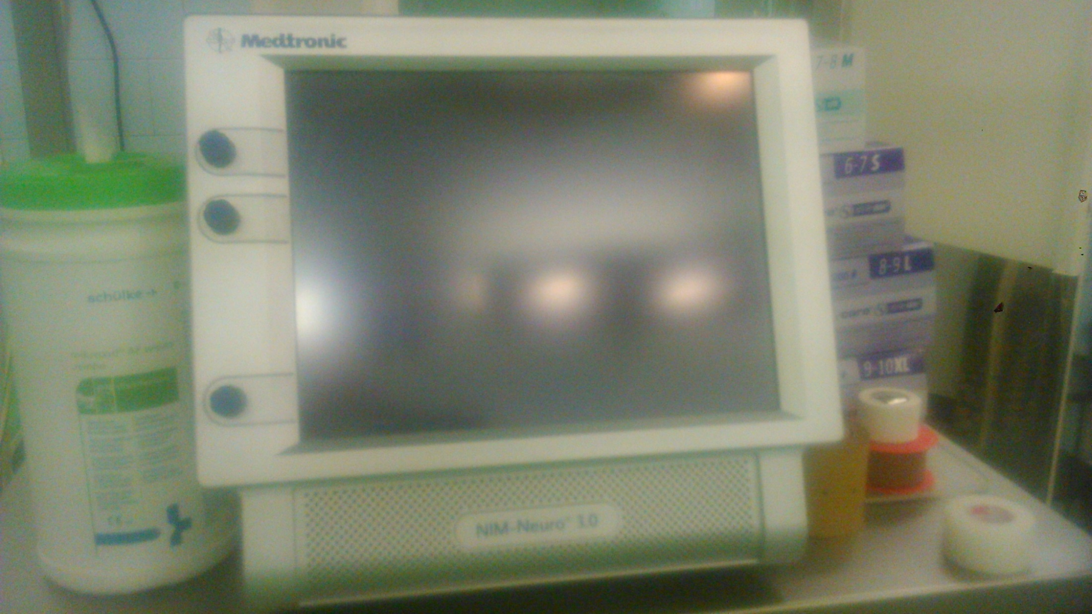
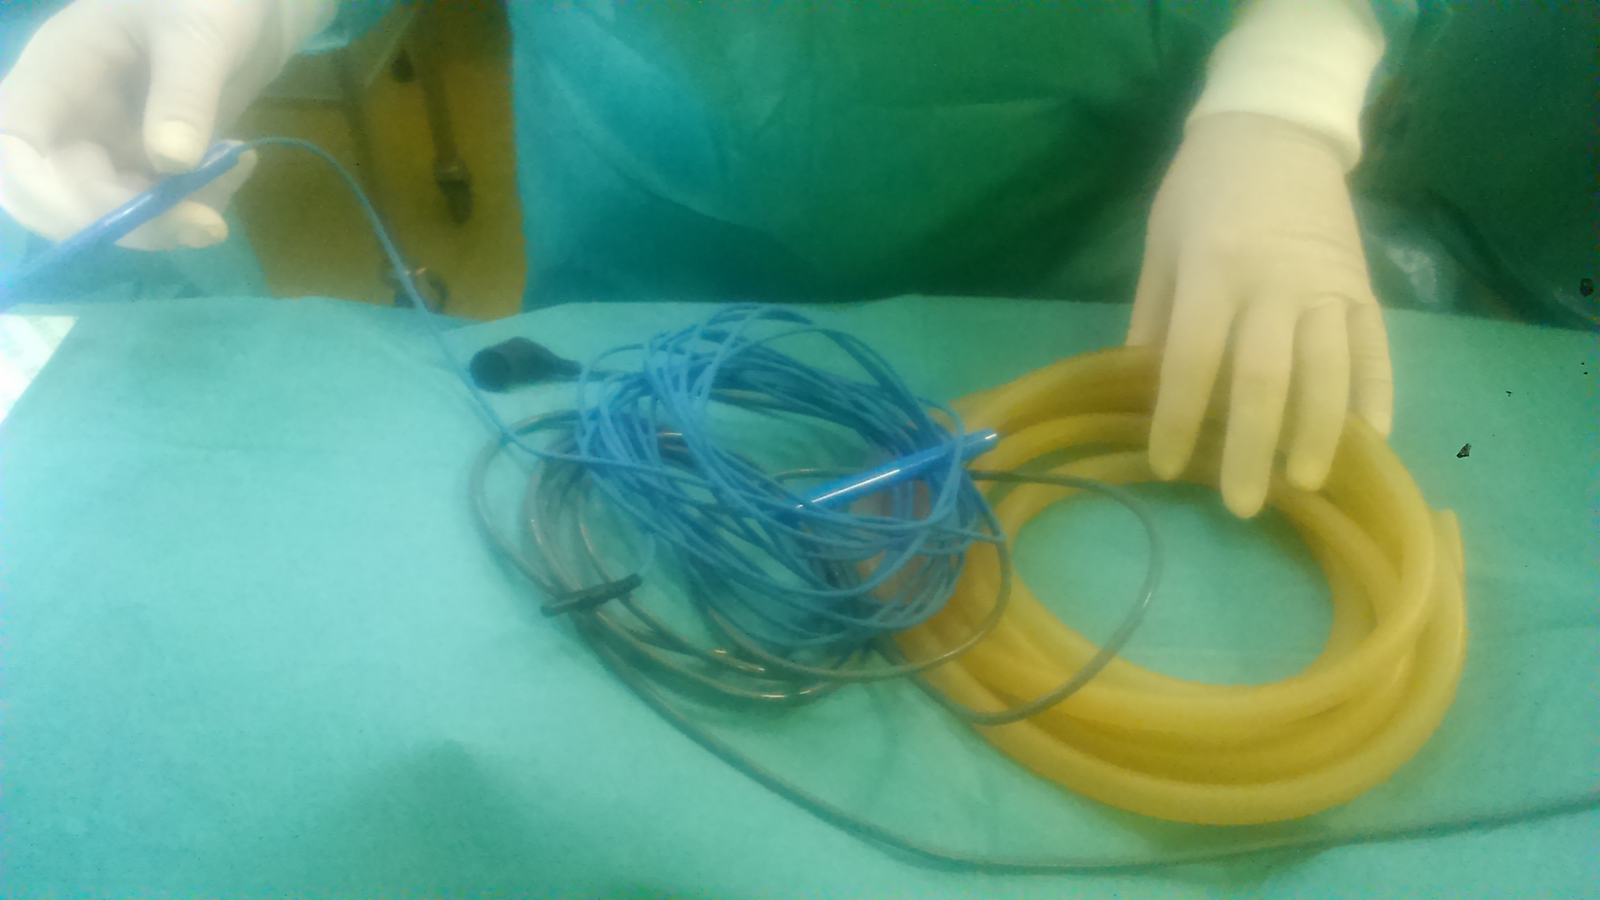
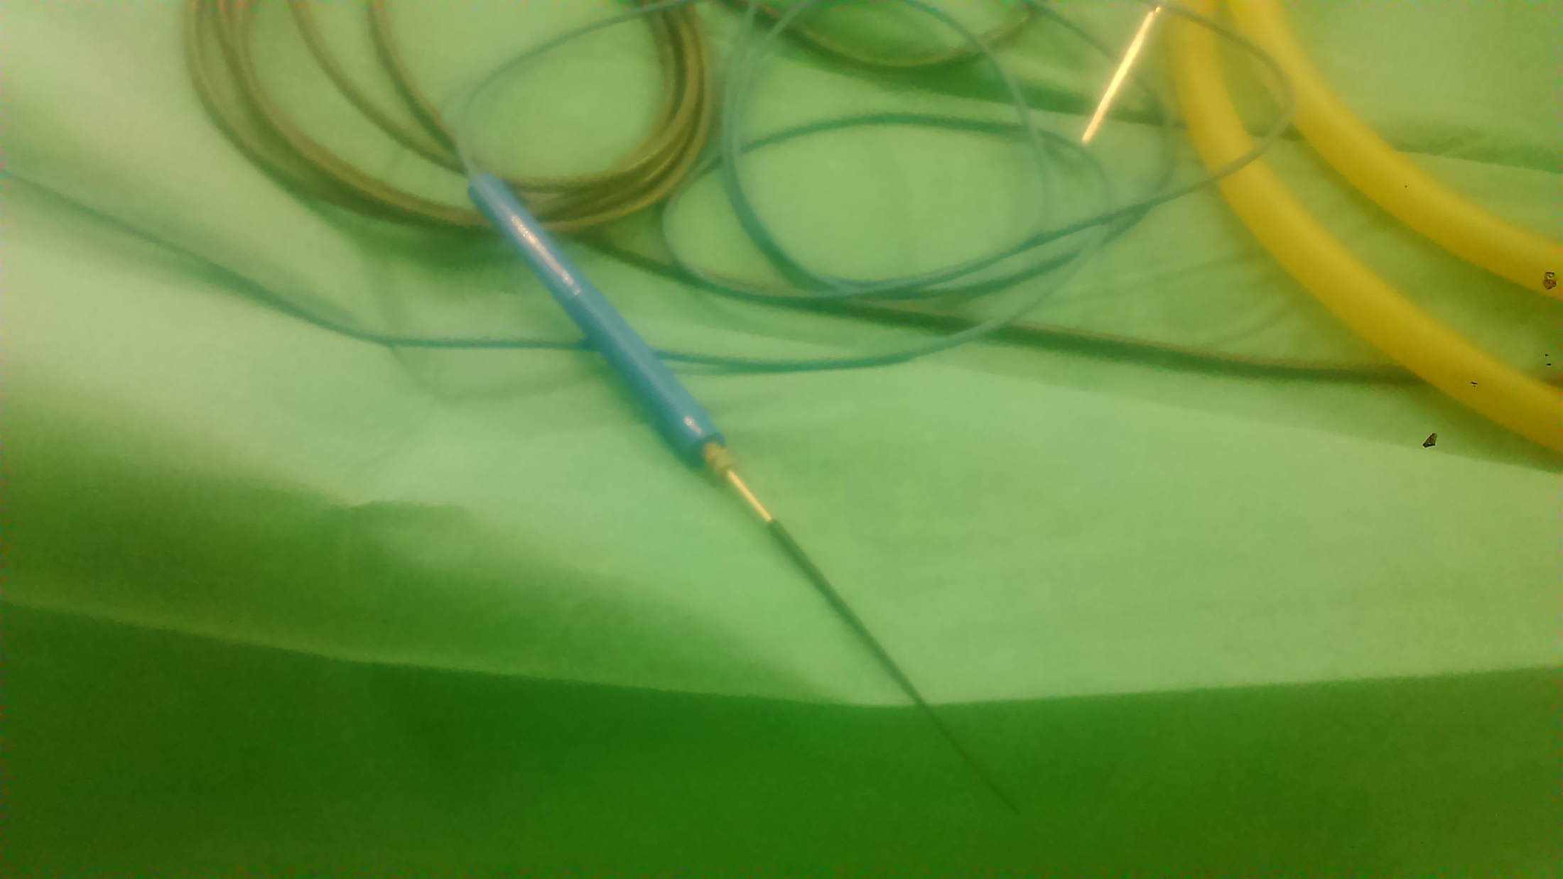
Az IONM instrumentáriuma
Kép forrása: saját felvétel
Kép forrása: saját felvétel
Kép forrása: saját felvétel
Kép forrása: saját felvétel
M.I.R.A., 2023. szeptember 29.

Slide 30
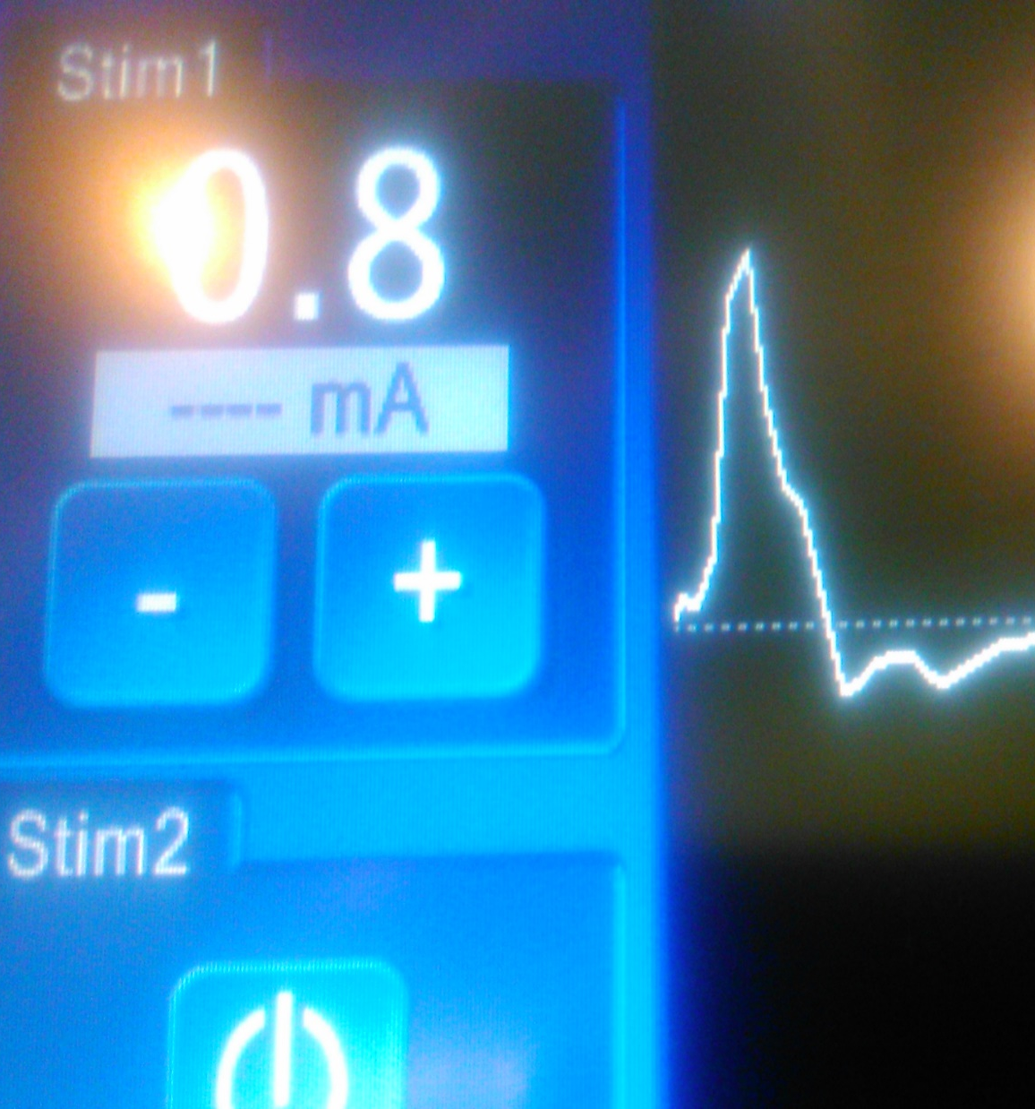
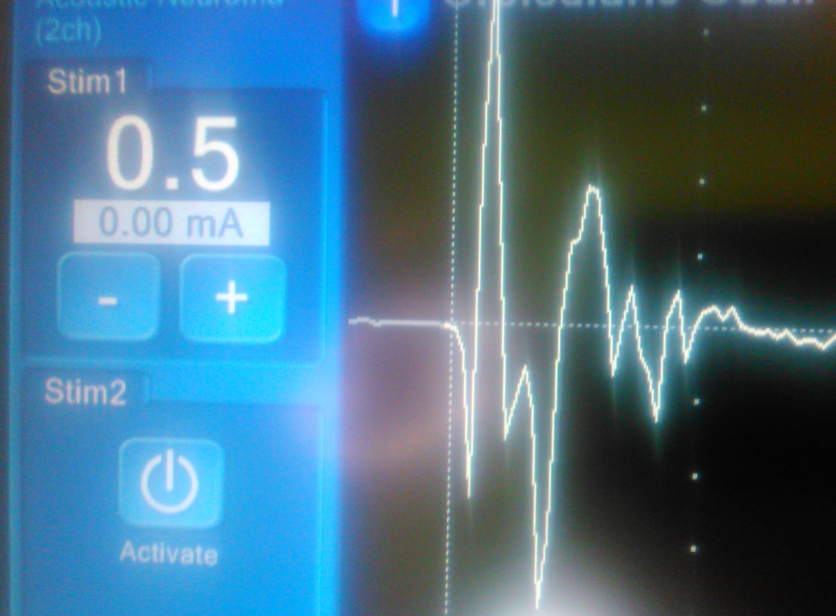
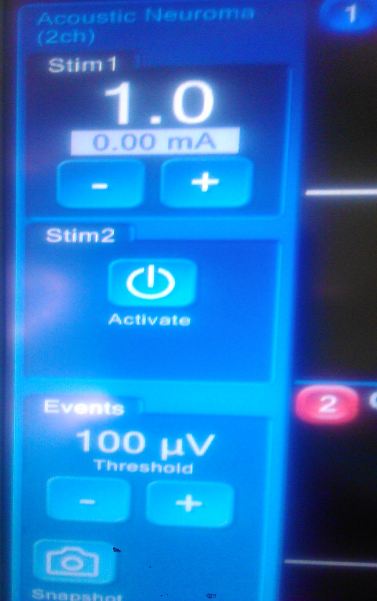
Az idegmonitoron látott jel
az áramerősség csökkentésével
Kép forrása: saját felvétel
Kép forrása: saját felvétel
Kép forrása: saját felvétel
M.I.R.A., 2023. szeptember 29.

Slide 31
Esetismertetés
Intraop. időszak: összesen további 200 ug iv. fentanyl adása, 2%-os propofol folyamatos adásával TIVA
A műtét végén PONV prevenciójaként iv. 4mg ondansetron / 100ml NaCl 0.9% iv
Szövődménymentes ébresztés, extubáció majd direkt laringoszkópia
Direkt laringoszkópia eredménye: a hangszalagok mindkét oldalon egyformán mozogtak, aneszteziológiai jegyzőkönyvön írásban rögzítve
Stabil vitális paraméterekkel posztoperatív őrző kórterembe diszlokáció
M.I.R.A., 2023. szeptember 29.

Slide 32
Konklúziók
Rövid hatású izomrelaxáns, amennyiben nincs ellenjavallat: szukcinil-kolin
[Macias et al. Head&Neck – DOI 10.1002/HED October 2016]
Beteg pozicionálás fontossága
Helyi érzéstelenítők, izomlazítók használatának minimalizálása
[Atlas et al. J Anaesthesiol Clin Pharmacol 2013 Jul-Sep; 29 (3): 403-404.]
Fiberoszkóp vagy VL kontroll
[Macias et al. Head&Neck – DOI 10.1002/HED October 2016]
Légútbiztosításban tapasztaltabb aneszteziológus
[Chen et al. Cell Biochem Biophys (2015) 71: 1029 – 33]
M.I.R.A., 2023. szeptember 29.

Slide 33
Konklúziók
Az anyagköltségeket megnövelheti
[Dixit et al. Indian J Anaesth. 2017 May; 61(5): 435-437]
Reoperáció / szövődmény rátát mérsékelheti
[Randolph et al. Laryngoscope 2017 May; 127: 280-6]
További vizsgálatok szükségessége a tényleges indikáció felállításához
[Vasileiadis I et al. JAMA Otolaryngol Head Neck Surg. 2016; 142:994-1001]
M.I.R.A., 2023. szeptember 29.

Slide 34
Kérdésekre várva…
M.I.R.A., 2023. szeptember 29.
Kép forrása: https://www.cbr.com/star-wars-grogu-short-revealed-disney-plus/

Slide 35
KÖSZÖNÖM A FIGYELMET!
M.I.R.A., 2023. szeptember 29.

